Slide 1
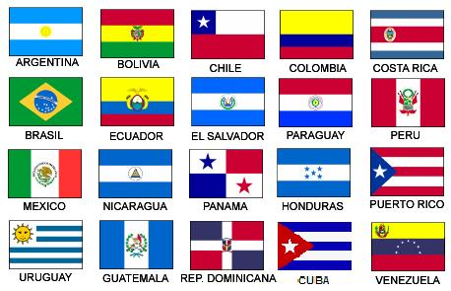
La comida hispana

Slide 2
Especialidades de México
Fajitas – llevan tortilla, pollo/carne de ternera/gambas, cebolla, pimientos, salsa
Tacos – carne picada, tortilla, queso, verdura (puede ser lechuga y tomate)
Chimichangas – tortilla, queso, frijoles
Quesadillas- tortilla, queso

Slide 3
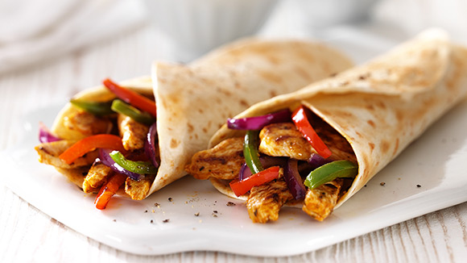
Las fajitas

Slide 4
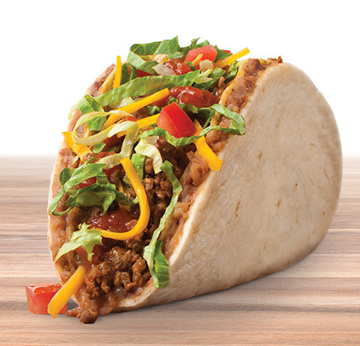
Los tacos

Slide 5
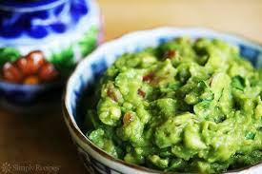
Una receta de guacamole …mmmmm
Ingredientes: - Cuatro o cinco aguacates maduros - Una cebolla mediana - Un tomate mediano - Un chile serrano - Zumo de media lima o limón - Cilantro fresco - Sal

Slide 6
Especialidades de Argentina
Carne de vaca, cordero – El asado a la parilla
Pizza a la parilla
Empanadas de carne picada

Slide 7
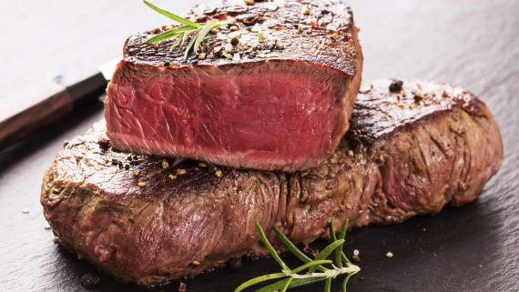
El asado argentino

Slide 8
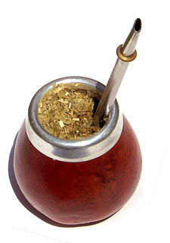
EL MATE ARGENTINO
Mate – El nombre de la bebida Bombilla – Se pronuncia ‘bom-bi-Sha’ (double ‘ll’ en Argentina es ‘Sh’). Yerba – La infusion que se vende en medio o un kilo. Algunas marcas son Nobleza Gaucha, Cruz de Malta y Rosamonte. Termo – La botellita Lavado – Literalmente significa πλυμένο y se usa para decir que todo el sabor se ha ido, cuando el mate está gastado.

Slide 9
Venezuela y los plátanos
Receta
Plátano al horno venezolana
El plátano acompaña innumerables platos venezolanos, cuando se preparan al horno, generalmente llevan queso y se sirven como guarnición
de otras comidas.
Ingredientes
2 plátanos bien maduros por persona
Queso blanco fresco para gratinar (algo salado)

Slide 10
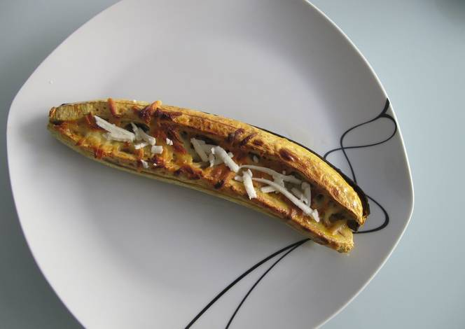

Slide 11
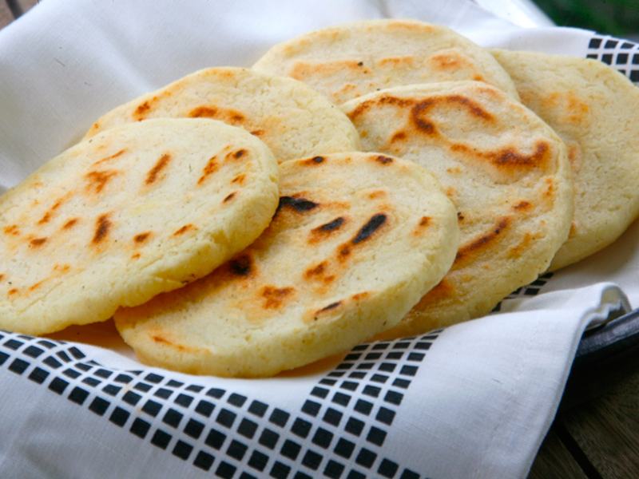
Venezuela
Pruébate una arepa

Slide 12
AMERICA LATINA ESTÁ AQUÍ PARA QUE LA DESCUBRAS

